Slide 1
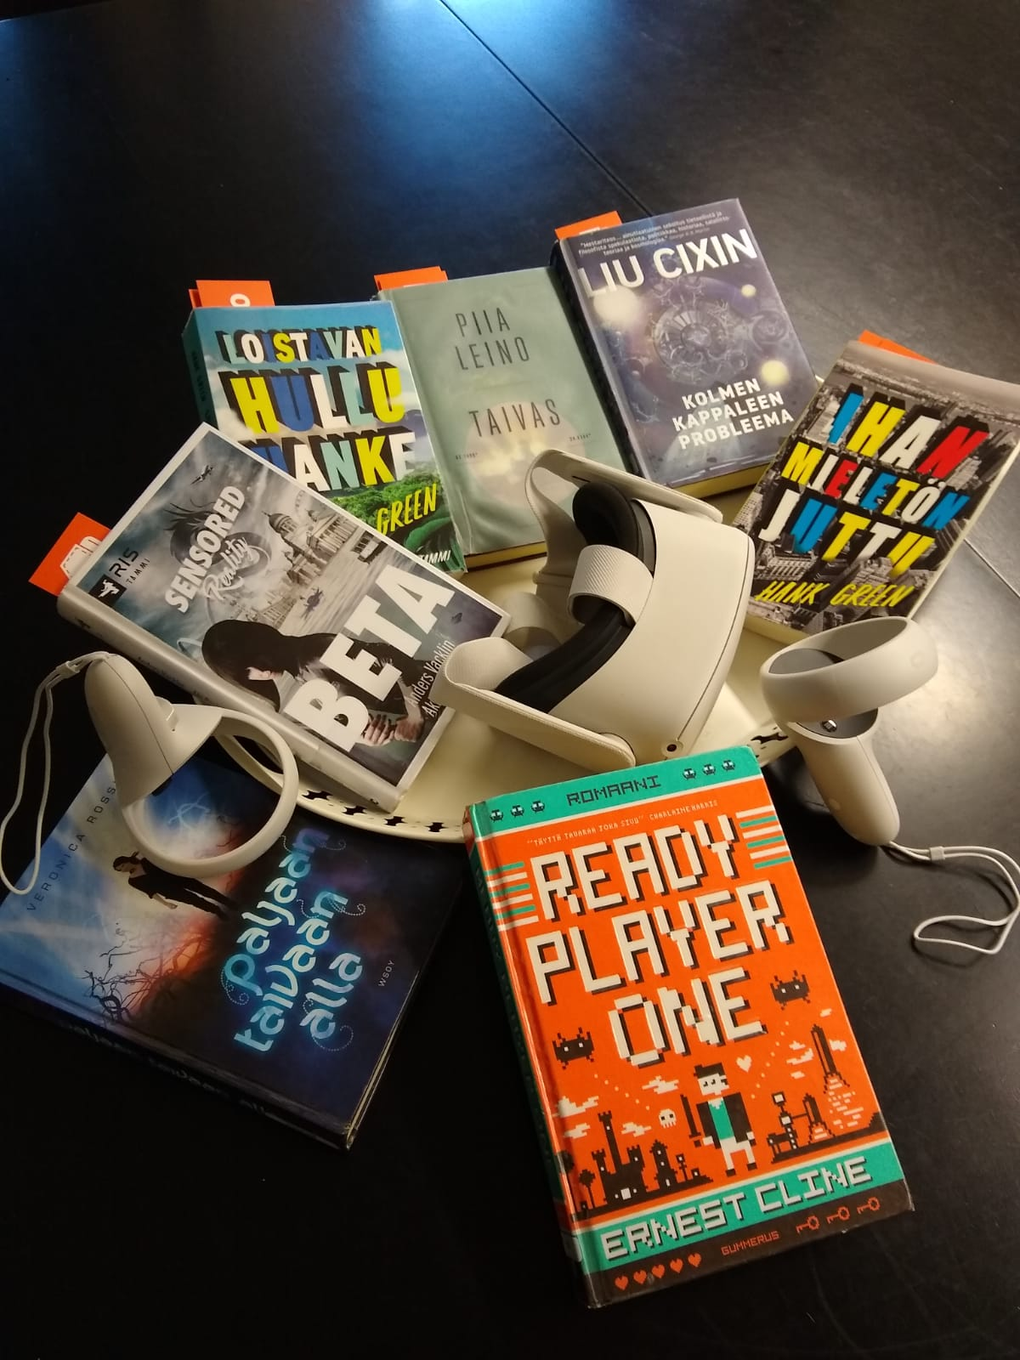
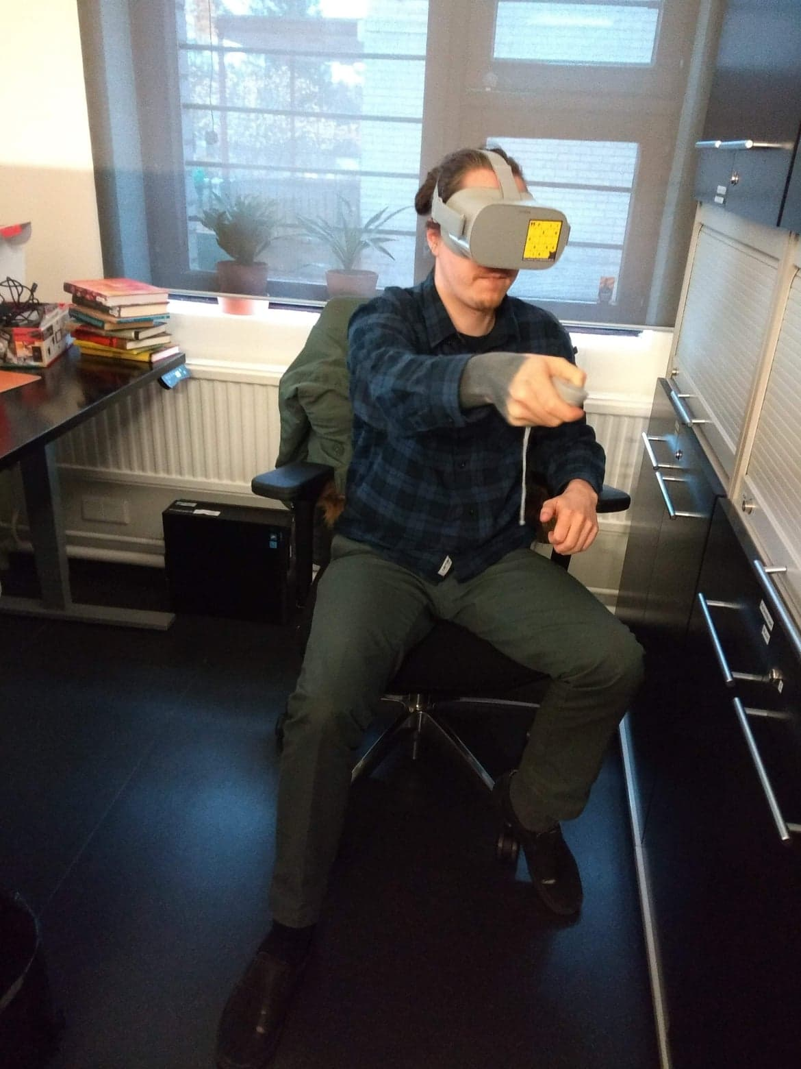
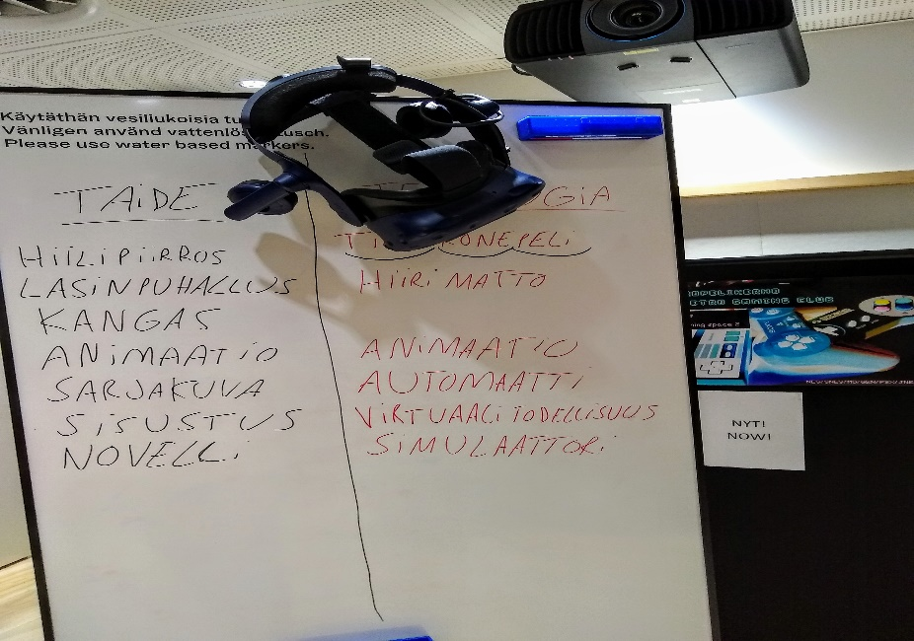
Virtuaalikonseptit ryhmäkirjastokäynneillä
Kielikahviloita & virtuaalikirjatarjottimia
Jussi Nevalainen
Puh. +358405885974
jussi.nevalainen@hel.fi

Slide 2
Aiemmin kokeiltua
Ammattiopiston Valma-ryhmät (10-12 opiskelijaa) alkuvuodesta 2020 Oodin Monitoimitila 2.
Laajempana tavoitteena tukea ammattiin opiskelevien nuorten elinikäistä oppimista, lukutaitoja, opiskelua ja tietoyhteiskunnassa selviytymistä sekä kehittää siihen toiminnallisia menetelmiä.
Toimintamuotona pelaaminen ja ajatuksena monilukutaidon kehittäminen.
”Kieltä opiskelevien ammattioppilaiden integroiminen suoraan teknologiseen yhteiskuntaan. Monilukutaidon käsitteen ja merkityksen avaaminen. Siksi yhdistimme virtuaaliteknologian ja taiteen kielen opetteluun näillä ryhmäkäynneillä.”

Slide 3
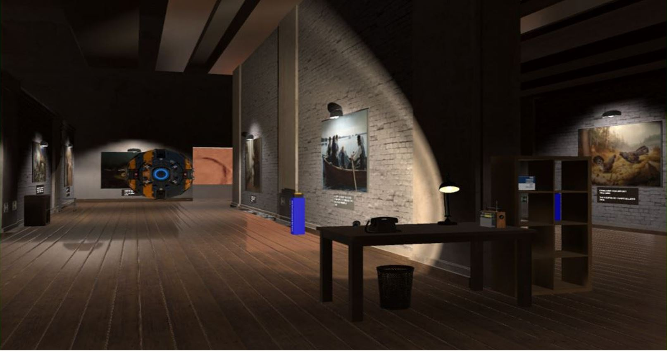
Käyttöön Timo Polvisen tekemä Finnish Virtual Art Gallery*
*HTC Vivellä, mutta saimme tiedoston toimimaan myös linkkikaapelilla ja läppärillä Oculus Quest 2:lla.

Slide 4
Virtuaalikielikylpy
Noin 1,5h varattu vierailuun. Opiskelijoita 10-15. Opettajia mukana 2 ja meitä 2 (minä ohjaamassa sekä Lauri ohjaamassa virtuaalilasien käyttöä). Käytössä yhdet virtuaalilasit (HTC Vive). Kaikille tulostettuna sanastopaperi ja tarjolla kyniä. Älylaitteina voi toimia vaikka Hubletit tjms?
Vaihe 1 (20-30 min): Koko ryhmä jaettiin kahteen osaan. Puolet lähti ulos Monitoimitilasta Oodin tiloihin etsimään mukavan paikan tehdä sanastotehtävää, älypuhelimet mukana tiedonhakua varten.
Puolet jäi paikalle. Paikalle jääneistä yksi kerrallaan muutamaksi minuutiksi ohjatusti tutkimaan sermin taakse virtuaalista taidegalleriaa. Gallerian tapahtumat heijastettiin kankaalle, niin että kaikki Monitoimitilassa tehtäviä tekevät pystyivät vilkuilemaan galleriaa.

Slide 5
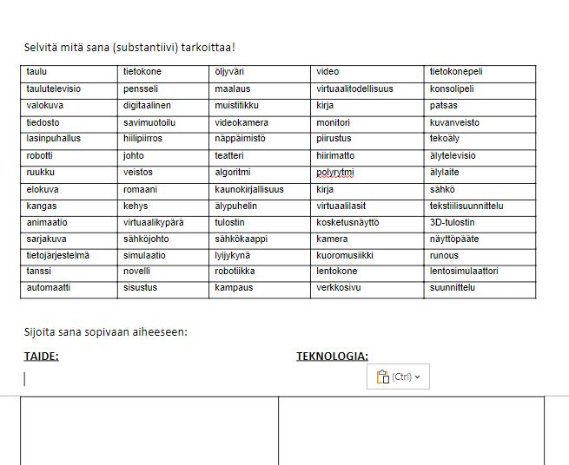
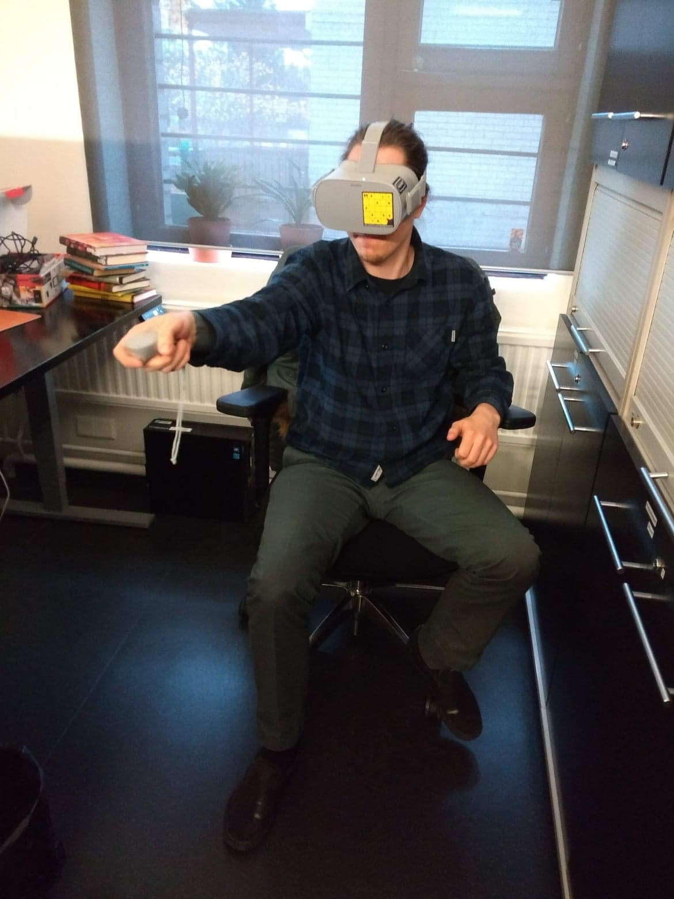
Korvaamattomana apuna
lähidigitukemme Lauri Leppänen!

Slide 6

Valma-ryhmillä sanastotehtäviä ohessa: Oikea sana oikean otsikon
(Taide/Teknologia) alle
Vaihe 2 (30-45 min): keräsimme keskustellen
yhdessä sanat taululle ja puhuimme niistä.
Muodostui hauskoja yhdistelmiä, kuten
taulu (taide) + televisio (teknologia)
=taulutelevisio!
”Tietokonepeli” (ovatko pelit taidetta vai
pelkkää teknologiaa?)
Tärkeintä oli elämys, kielen rauhallinen käyttö
ja sanastoon tutustuminen. Myös oivallus siitä,
että teknologisen kielen ymmärtäminen tärkeää.

Slide 7
Virtuaalituokio Taito-ryhmien kanssa
Taito-ryhmissä kehitysvammaisia, aspergerin oireyhtymää jne.
Erityisryhmä.
Pieni ryhmä paikalle ja oma ohjaaja mukana.
Tämä arvokasta pelkkänä elämyksenäkin, mutta kokemuksen
innoittamana keskustelimme siitä, miten virtuaaliteknologia voi
lisätä esteettömyyttä:
”Voi kokea monia kokemuksia, jotka rajoitteiselle voivat olla fyysisesti
vaikeita tai pelottavia.”
”Voi aistia kaukaisia asioita, ilman että matkustaa kauas.”

Slide 8
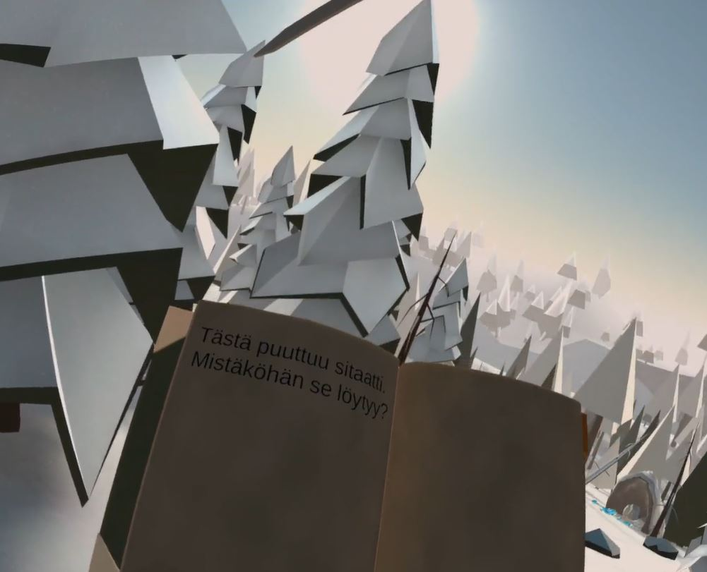
Virtuaalikielikylvyt
Ajatuksena kielellisen integroitumisen
Tukeminen suoraan teknologisissa ja
digitaalisissa ympäristöissä (= monilukutaito).

Slide 9
Virtuaalikielikylvyt Virtuaalimetsissä?
Kuinka konsepti taipuu Metsänhaltija-
virtuaaliympäristön käyttöön?
Sanastotehtäviä kielen opiskelijoille tai vaikka
Kielikahviloiden ohjelmana, mutta
tällä kertaa aihepiireinä ja sanastokategorioina
Teknologia ja Metsä (+kirjallisuus)

Slide 10
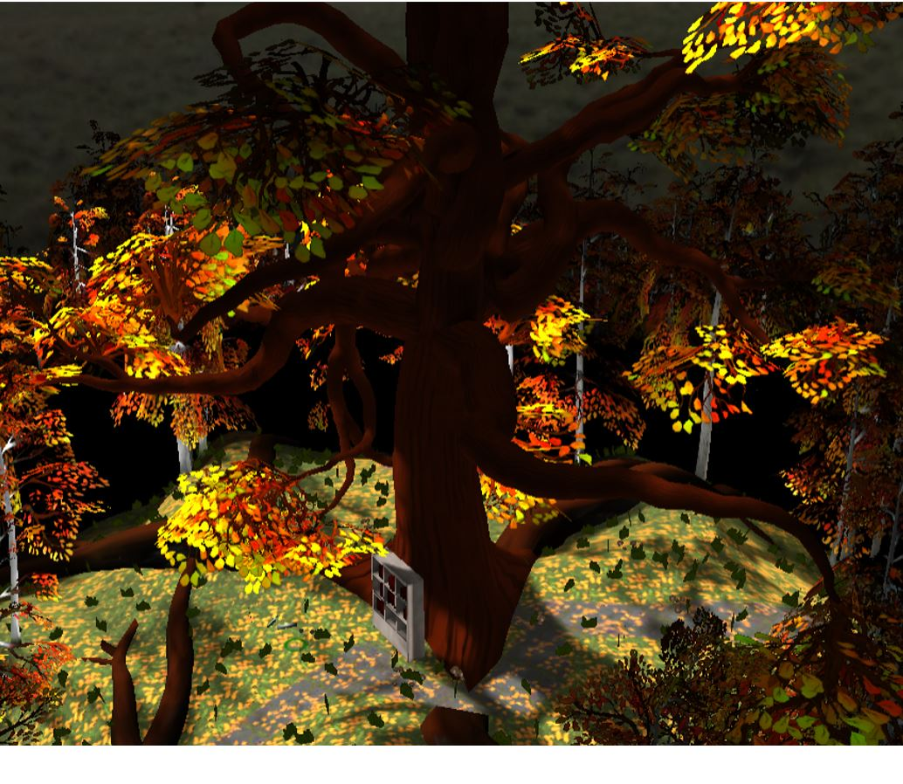
Virtuaalikielikylvyt Virtuaalimetsissä?
Tälläkin viikolla kyselyä Valma-ryhmien
opettajalta virtuaalikielikylvystä, joka
sopii monenlaisille ryhmille pieninä
muunnoksina.

Slide 11
Kirjatarjotin
KIRJAKATTAUS -KIRJAMAISTIAISTEN BUFFET Sipoon kirjastossa
Kirjatarjotin on monipuolinen kattaus kirjoja, jotka on valittu kohderyhmän luku-mieltymykset tuntien. Kattaus tuo esiin kirjallisuutta, esittelee uudenlaisia lukuvaihtoehtoja, mutta tuo näkyville myös suosikkikirjoja. Suuri pöytä täytetään kauniisti kirjoilla niin, että kansikuvat näkyvät.
Kirjakattaukseen tulevat oppilaat saavat silmäillä ja selailla kirjoja, valita jonkun ja tutkia sitä rauhassa. Kirjan voi tuoda takaisin pöydälle ja valita toisen kirjan katsottavaksi. Tarkoituksena on löytää useampi kiinnostava kirja ja ainakin yksi kirja lukukirjaksi.
Kohderyhmä 3.-9. luokat, Kuva: Sipoon kirjasto

Slide 12
Virtuaalikirjatarjotin
Vetonaulana tässä konseptissa rajattu
elämys virtuaalimetsissä. 5-10 min / hlö.
Kokeilun voi rajata vaikkapa yhteen
minipeliin (jousiammunta, ritsalla
ampuminen?) Toisaalta pelkkä tutkiskelu voi
toimia hyvin, riippuen kohderyhmästä.
Sisäänheitto: Opiskelijat/oppilaat voivat
tulla vapaa-ajalla tutustumaan paremmin
virtuaalimetsiin, virtuaalikirjatarjotin
toimii hallittuna kokeiluna / kannustaa
lukemaan.

Slide 13
Miksei sopisi ihan kaiken ikäisille
ryhmille, etenkin sellaisille, joille koko
virtuaalikokemus täysin uusi? Kielikahvilat?
Muu ryhmä valitsee kirjatarjottimelta kirjan,
etsii mukavan paikan lukea kirjaan merkitystä
kohdasta eteenpäin. Kirjoihin merkitty virtuaali-
todellisuuksia kuvaavia otteita.
Riippuen lasien määrästä, yksi tai useampi
Kerralla sivummalle kokeilemaan virtuaalilaseja.
Lopuksi lukemansa ja kokemansa esittelyä /
keskustelua pienryhmissä?

Slide 14
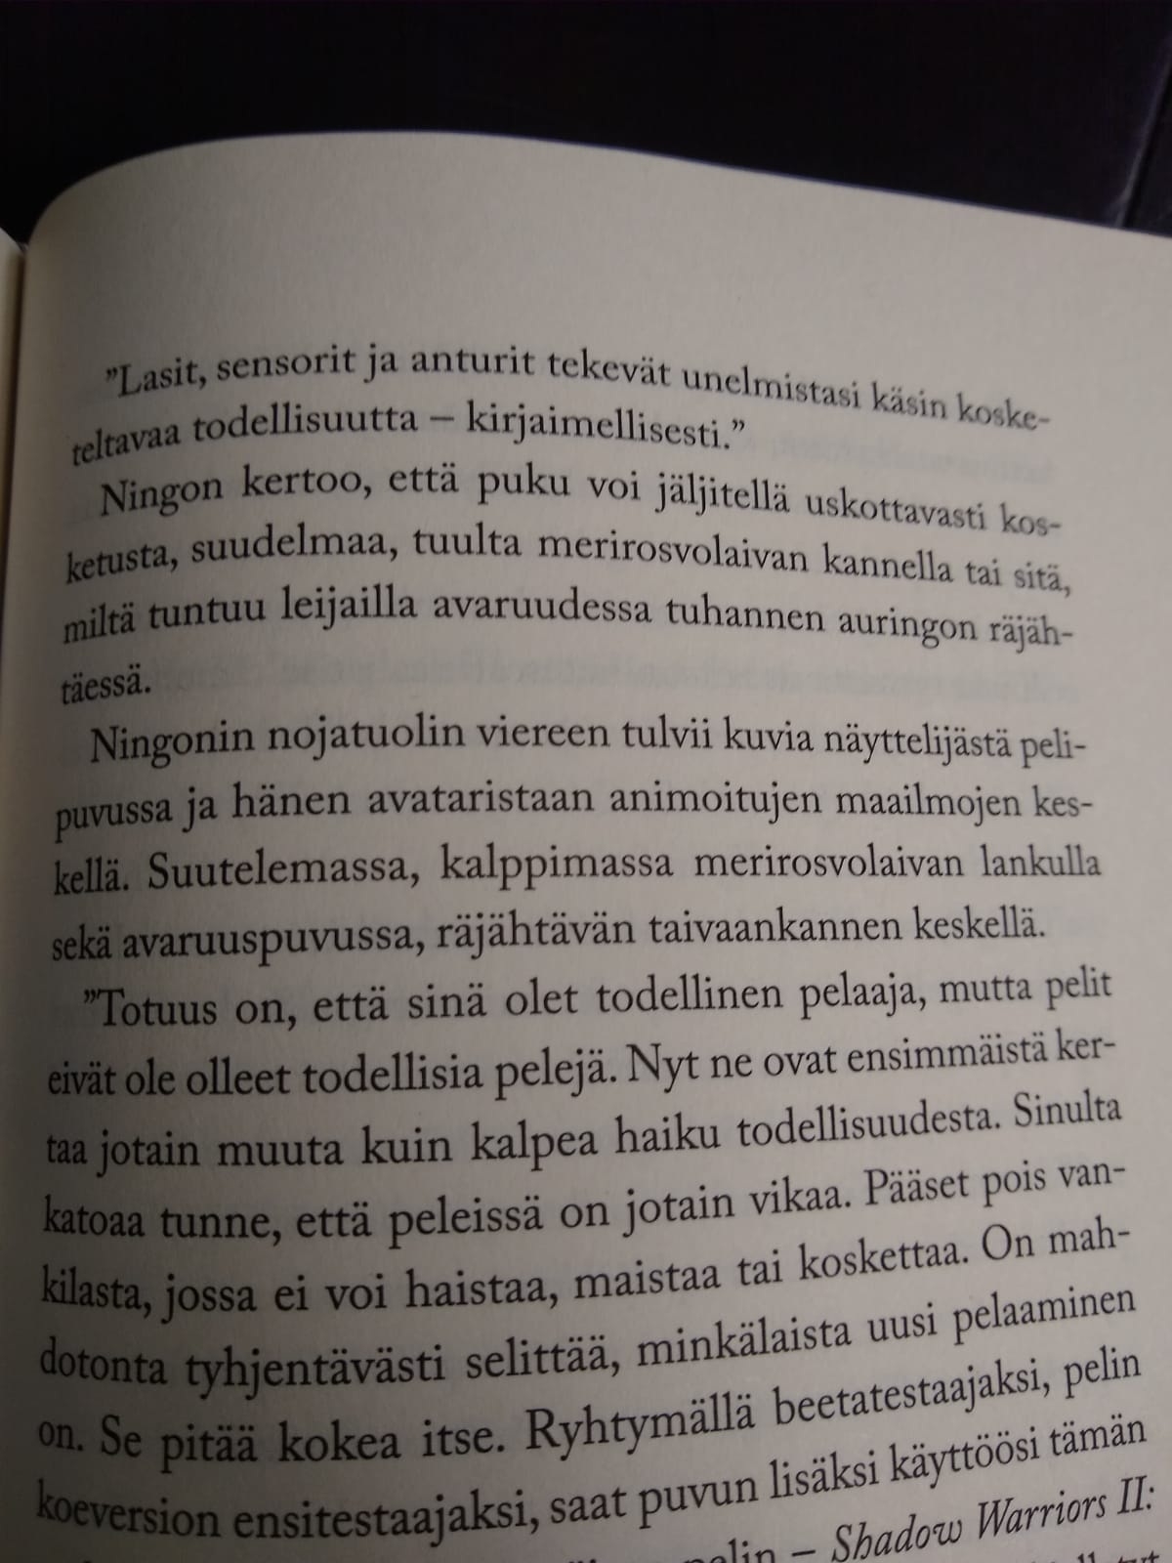
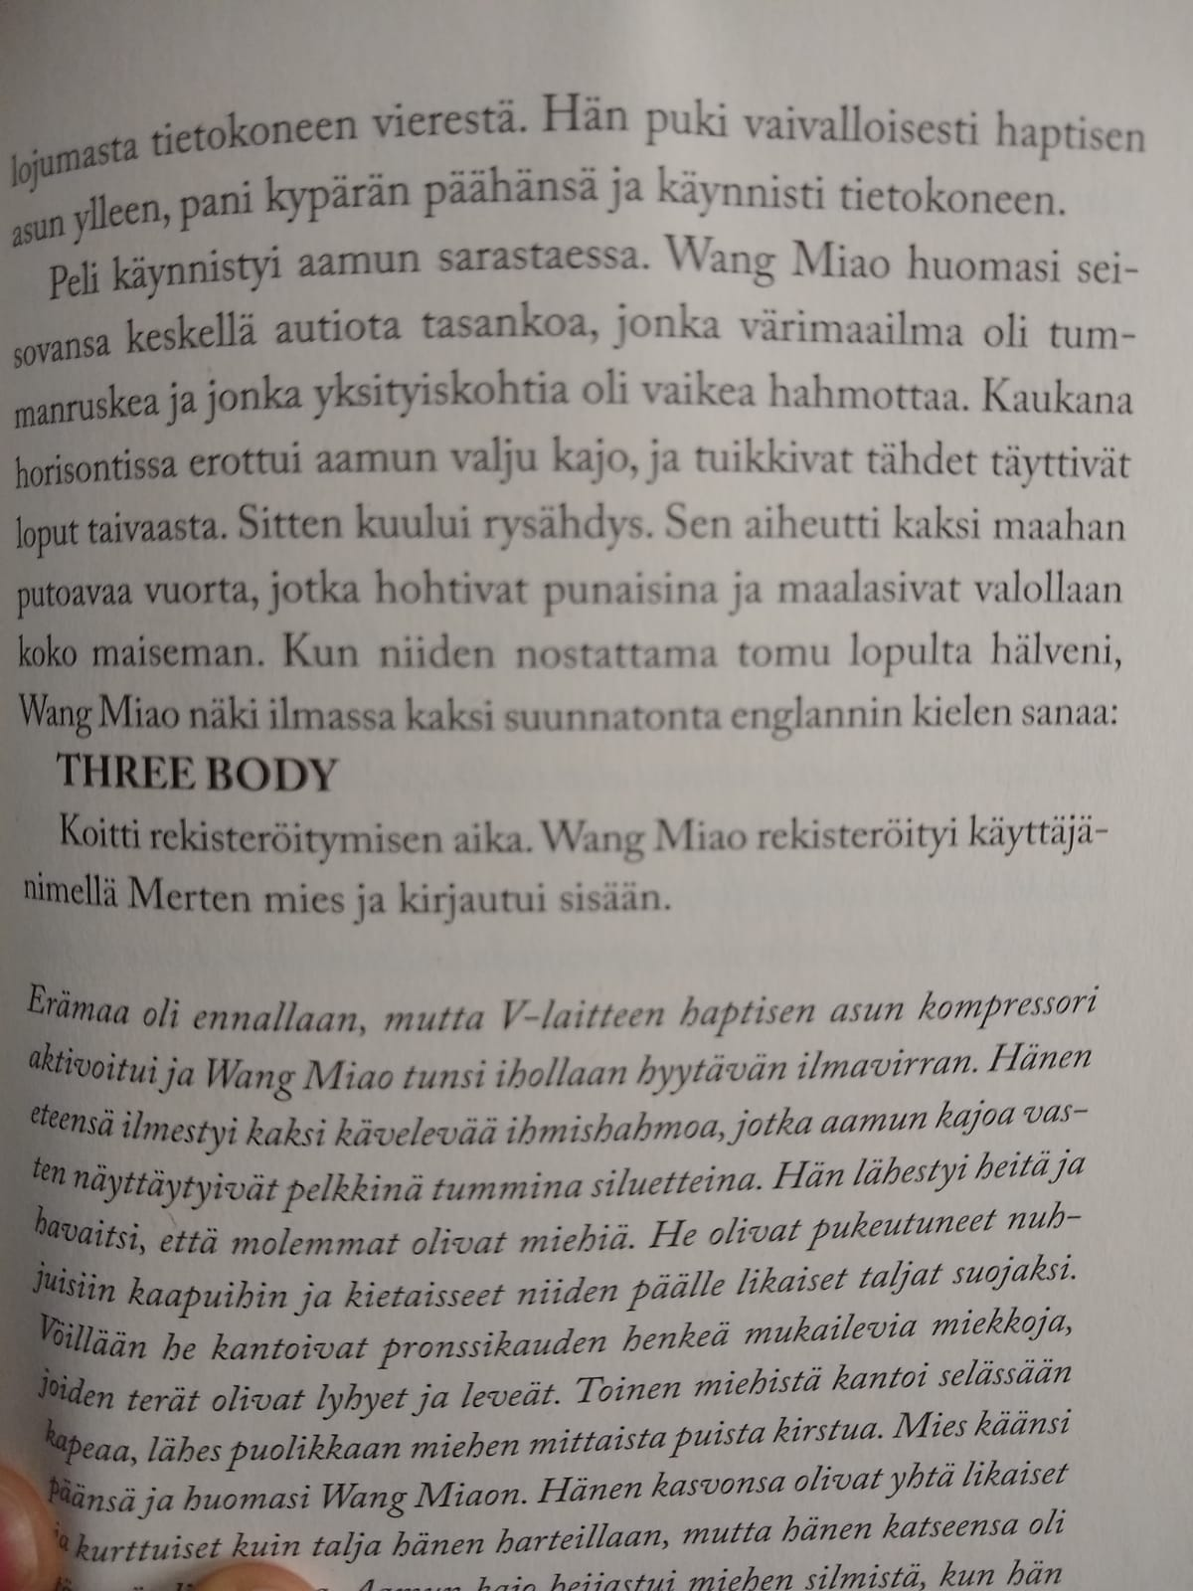

Slide 15
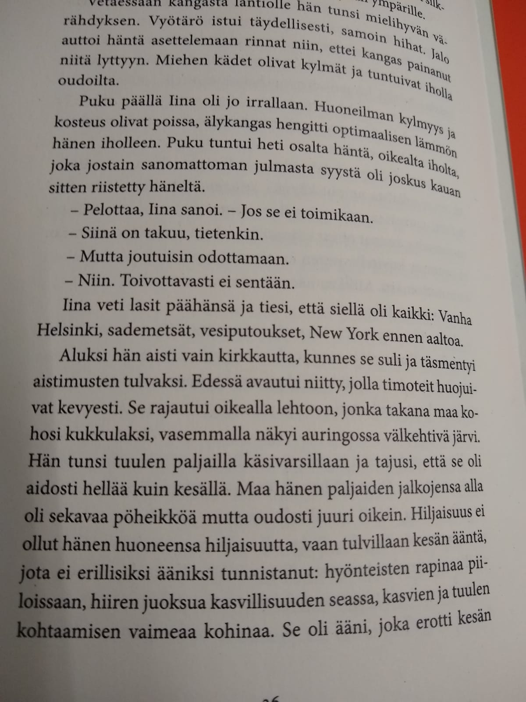
HANNU RAJANIEMI: KVANTTIVARAS
LIU CIXIN: KOLMEN KAPPALEEN PROBLEEMA
PIIA LEINO: TAIVAS
DOUGLAS COUPLAND: MICRO-ORJAT
ERNEST CLINE: READY PLAYER ONE
IAIN M. BANKS: PINTAKUVIO
EIJA LAPPALAINEN JA ANNE LEINONEN:
DEVOTED SOULS : PELIROMAANI
ANDERS VACKLIN & AKI PARHAMAA:
SENSORED REALITY –TRILOGIA JNE….
Lapsille Kepler 62 ekan osan peli?
”Tietoisuus
koneessa” –ajatus aikuisille Norman Spinradin Deus X?

Slide 16
Kaikki on niin uutta…
Niin on, joten kaikkea sopii kokeilla ja epäonnistuminen tuottaa tietoa!
Rohkeasti vaan tekemään ryhmätuokioita! Ota työkaveri mukaan!
Toisaalta kaunokirjallisuudessa virtuaalitodellisuuksia on ollut jo pitkään.
Virtuaalikirjatarjottimen yhteydessä voi lopuksi esitellä ajatuksen siitä,
miten kaunokirjallisuus ennustaa ja miten toisaalta muovaa tulevaisuutta:
Onhan virtuaalilasit kuvailtu kirjallisuudessa tunnetusti jo 1935.

Slide 17

Voi kysyä, onko kirjallisuus
luonut teknologiaa vai
teknologia kirjallisuutta?
Vaiko vähän molempia?

Slide 18
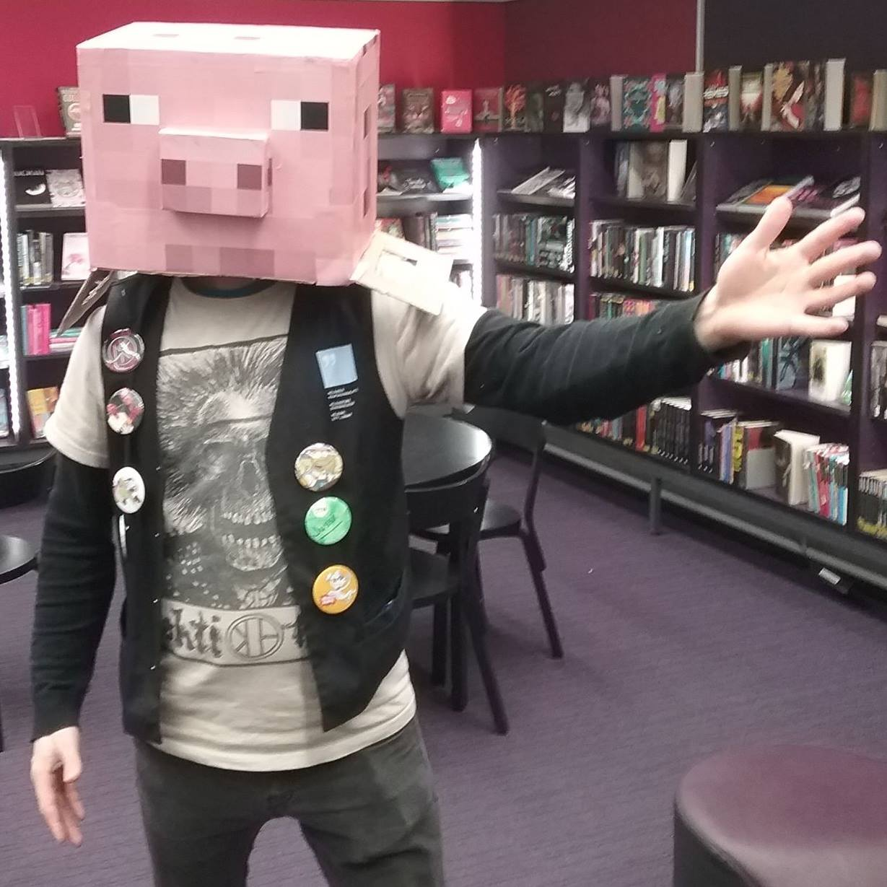
KIITOS AJASTANNE! ☺
Kokoan yhä päivittyviä ohjeita kirjallisuusviittauksineen muun muassa
Jakomäen kirjaston Teams-kanavalle:
Tiedostot-> Pelaamalla Monilukutaitoon
(+muut Jussin)
Lisäkysymyksiä sopii esittää:
Jussi Nevalainen
Puh. +358405885974 jussi.nevalainen@hel.fi

